Slide 1


도면해석 자동화 & 용접로봇 자동화
Copyrightⓒ. Saebyeol Yu. All Rights Reserved.

Slide 2

CONTENTS
001
도면해석자동화
금주 진행상황
향후계획
002
용접로봇자동화
용접
Calibration
Copyrightⓒ. Saebyeol Yu. All Rights Reserved.

Slide 3
Part 1.
도면해석 자동화
ion
Copyrightⓒ. Saebyeol Yu. All Rights Reserved.

Slide 4
1.
금주진행상황
특허시 필요한 자료 제작 및 정리
1차 피드백 후 보완
기술소개
Program Flow Chart
- 2020년 6월 4일 ~ 2020년 7월 15일 PPT 분석

Slide 5
1-1.
산업현황 및 문제
1. 늑근의 용도
2. 부재리스트 설명
3. 구조평면도 설명
4. 두 도면을 매칭해서, 공사에 필요한 늑근을 어떻게 산출하는지 설명
5. 산업현황 및 문제점

Slide 6
1-2.
기술소개
도면해석 기술 소개
부재리스트
구조평면도
영상처리를 활용한 전처리
클러스터링 기법을 활용한 셀검출
YOLO를 활용한 셀 내부 글자 검출
OCR을 활용한 글자 인식
정보통합
구조평면도 내부 선 및 교점 검출
YOLO를 활용한 도면 내부 글자 검출
OCR을 활용한 글자 인식
글자와 선 매칭
부재리스트와 정보통합

Slide 7
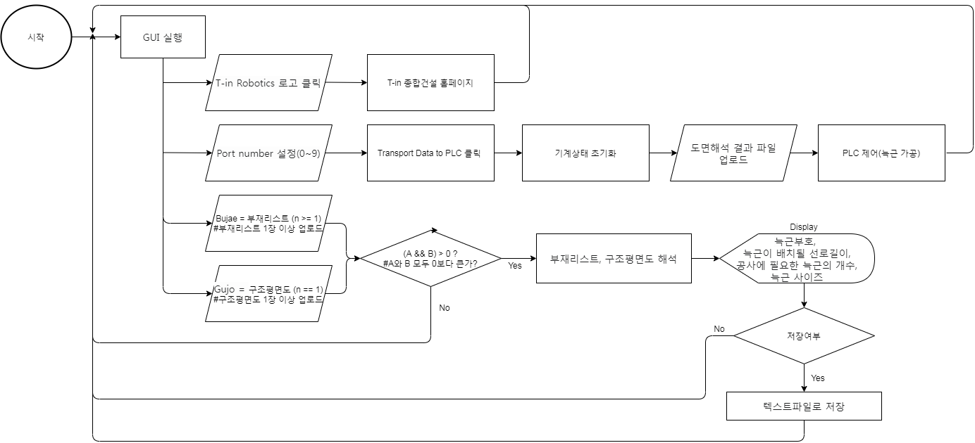
System Flow Chart

Slide 8
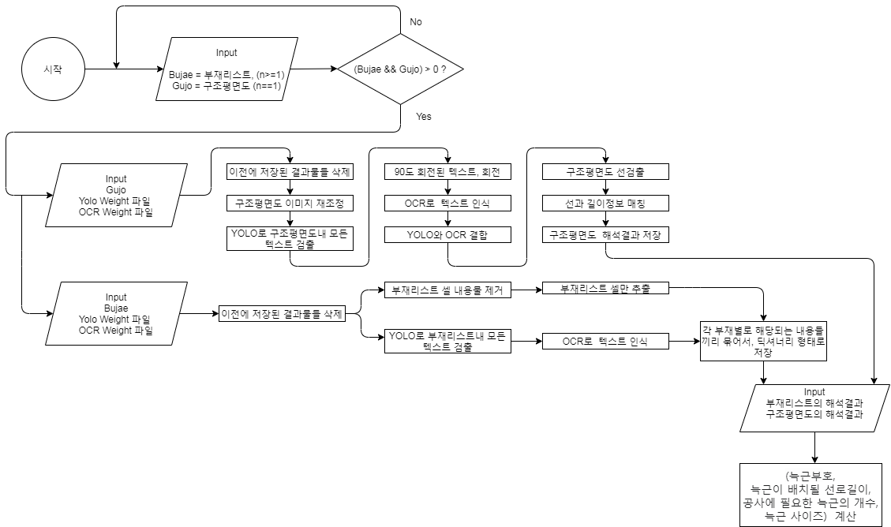
Program Flow Chart

Slide 9
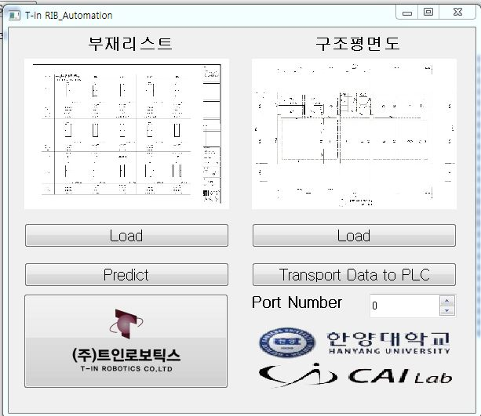
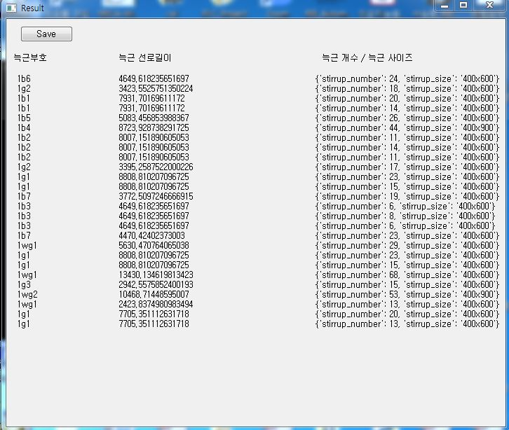
결과 및 시연 동영상

Slide 10
2.
향후계획
특허시 필요한 자료 미비한점 보완
3. Program Flow Chart
2020년 7월 15일 이후 PPT 및 코드 분석

Slide 11
Part 2.
용접로봇 자동화
ion
Copyrightⓒ. Saebyeol Yu. All Rights Reserved.

Slide 12
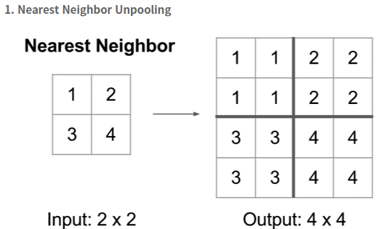
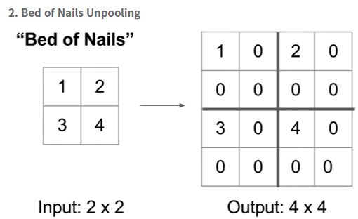
1-1.
금주진행상황 - 용접
- 앞서 Model코드에서 공부하였던
Transpose Convolution과 유사한 Deconvolusion간의 차이점 검색
- Deconvolution: Pooling Layer를 복원하는 방식
- Google Scholar를 통한 Welding 관련 논문들을 검색
- Abstract를 읽으면서 연관 있는 논문들을 저장
[Deconvolution의 Unpooling 1]
[Deconvolution의 Unpooling 2]

Slide 13
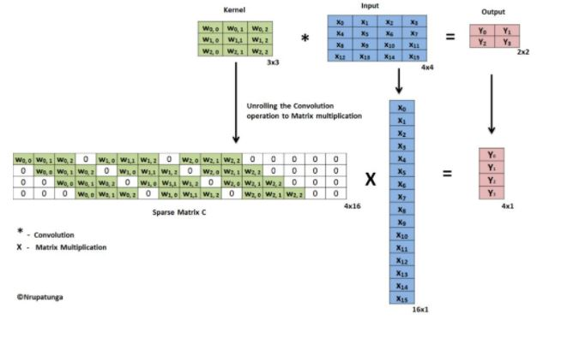
1-1.
금주진행상황 - 용접
Transpose Convolution

Slide 14
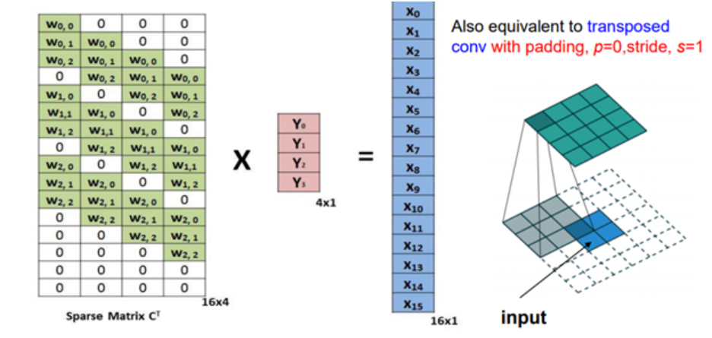
1-1.
금주진행상황 - 용접
- 앞서 Model코드에서 공부하였던
Transpose Convolution과 유사한 Deconvolusion간의 차이점 검색
- Transpose Convolution: Convolution layer의 stride에 의한 축소를 복원하는 방식
[Transpose Convolution 사진]

Slide 15
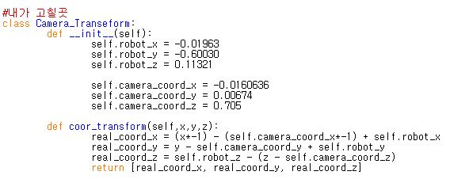
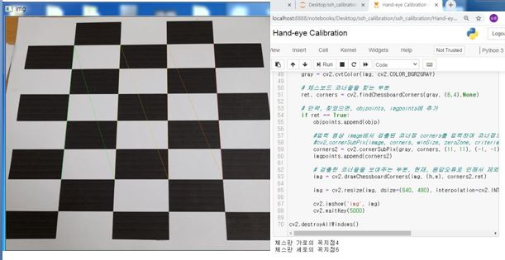
2-1.
금주 진행상황 - Calibration
112호 용접실에서 용접로봇 작동
Hand - Eye Calibration 논문이나 자료가 빈약, 그나마 있는것도 대부분 Hand in Eye Calibration 형태
특히, 본 프로젝트에 필요한 Hand to Eye Calibration(카메라 고정)은 더더욱 없음, 그나마 되어있는건, 중국어로 되어있
어서 쉽지가 않음, 중국논문의 수식만 보고 Hand to Eye Calibration에 대해 이해

Slide 16
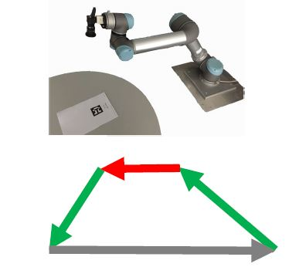
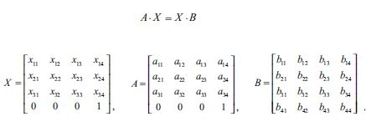
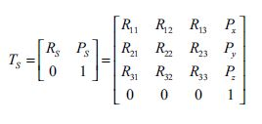
2-1.
Hand in Eye Calibration
A : 두 포지션 사이의 Camera Position 변화
B : 두 포지션 사이의 TCP Position 변화
X : Eye 와 Hand 사이의 Transform Matrix
Camera
End-effector
Calibration
Robot_Base
카메라로부터 End – Effector로의 변환을 찾아야한다.

Slide 17
2-1.
Hand in Eye Calibration
Position1
Camera
Position2
End-effector
Position3
Calibration
Robot_Base
카메라로부터 End – Effector로의 변환을 찾아야한다.

Slide 18
2-2.
Hand in Eye Calibration
A : 두 포지션 사이의 Camera Position 변화
B : 두 포지션 사이의 TCP Position 변화
X : Eye 와 Hand 사이의 Transform Matrix
B
A
Camera1
Camera2
End-effector2
End-effector1
x
x
B2
A1
A2
B1
Calibration
Robot_Base

Slide 19
2-2.
Hand in Eye Calibration
A : 두 포지션 사이의 Camera Position 변화
B : 두 포지션 사이의 TCP Position 변화
X : Eye 와 Hand 사이의 Transform Matrix
B
A
Camera2
Camera3
End-effector3
End-effector2
x
x
B3
A2
A3
B2
Calibration
Robot_Base

Slide 20
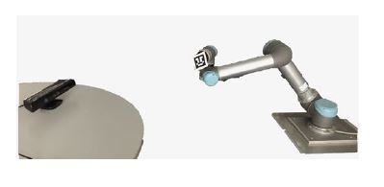
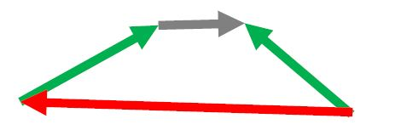
2-2.
Hand to Eye Calibration
A : 두 포지션 사이의 Camera Position 변화
B : 두 포지션 사이의 Robot Base의 변화
X : Camera와 Robot Base 사이의 Transform Matrix
End-effector
Calibration
Camera
Robot_Base
카메라로부터 Robot Base로의 변환을 찾아야한다.

Slide 21
2-2.
Hand to Eye Calibration
A : 두 포지션 사이의 Camera Position 변화
B : 두 포지션 사이의 Robot Base의 변화
X : Eye 와 Base 사이의 Transform Matrix
B
A
Camera1
Camera2
Robot Base2
Robot Base1
x
x
B2
A1
A2
B1
Calibration
End-effector

Slide 22
2-2.
Hand to Eye Calibration
A : 두 포지션 사이의 Camera Position 변화
B : 두 포지션 사이의 Robot Base의 변화
X : Eye 와 Base 사이의 Transform Matrix
B
A
Camera2
Camera3
Robot Base3
Robot Base2
x
x
B3
A2
A3
B2
Calibration
End-effector

Slide 23

2-3.
Hand to Eye Calibration
12원 1차 연립방정식으로, X행렬내에 있는 모든 xij값을 구하고, Px, Py, Pz, 그리고, roll, Pitch, Yaw 3개 각도값을 구한다.

Slide 24
3.
현재상황 및 향후계획
2-1. 용접 논문 탐색 및 분석
- Google Scholar를 통해 찾은 ‘Welding Detection’ 관련 논문 1편 분석 예정
- 우성 하이테크의 용접 전문가와 미팅
- 사전에 작성한 질문 내용들을 토요일까지 전달할 예정

Slide 25
3.
현재상황 및 향후계획
지금 입력된 상수와 어느정도 유사한값이 나오면, 내가 Hand Eye Calibration에 대해 잘 이해했구나라고, 판단하고, 오
차보정에 노력할 예정
오차 원인 : 로봇의 고유진동, 주변 빛에 의한 Camera Calibration값 변화

